Slide 1
Новые детские книги и другие книжные новости ноябрь 2022
Информация с сайтов

Slide 2
Публикации, обзоры, интервью
Новости детской литературы

Slide 3
1-5 декабря в Гостином дворе в Москве состоится 24-я книжная ярмарка non/fiction
Топ-лист "Детская литература" https://moscowbookfair.ru/top-list-detskaya-literatura- non/fictio%E2%84%9624/
Топ-лист "Особое детство" https://moscowbookfair.ru/top-list-osoboe-detstvo/
Youtube-трансляции https://www.youtube.com/@nonfictionfair/streams

Slide 4
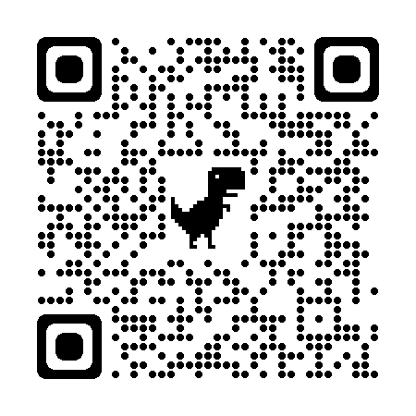
Конкурс «Книгуру» подвел итоги 13-го сезона
3 место: Ева Немеш. Пахнет псиной
2 место: Станислав Востоков. Коза и великаны http://kniguru.info/korotkii-spisok-trinadtsatogo-sezona/kozavelikany-vostokov
1 место: Евгений Рудашевский. Пожиратель ищет Белую Сову http://kniguru.info/korotkii-spisok-trinadtsatogo-sezona/whiteowl-rudashevski
Выбор Совета экспертов: Асия Арсланова. Аул http://kniguru.info/korotkii-spisok-trinadtsatogo-sezona/aul-arslanova-asiya

Slide 5
Состоялся третий фестиваль «Кора-стих» http://korafest.ru/2022/10/27/kora-stix22-short/
Номинация «Тематическая подборка»:
1. Нита Коробнита «Яндекс GO» http://korafest.ru/wp-content/uploads/2022/10/%D0%9D%D0%B8%D1%82%D0%B0-%D0%9A%D0%BE%D1%80%D0%BE%D0%B1%D0%BD%D0%B8%D1%82%D0%B0.-%D0%AF%D0%BD%D0%B4%D0%B5%D0%BA%D1%81-GO.pdf
2. Мария Шелухина «Рыбалка» http://korafest.ru/wp-content/uploads/2022/10/%D0%A8%D0%B5%D0%BB%D1%83%D1%85%D0%B8%D0%BD%D0%B0-%D0%9C%D0%B0%D1%80%D0%B8%D1%8F_%D0%9F%D0%B5%D1%80%D0%B5%D0%BB%D0%B5%D1%82%D0%BD%D1%8B%D0%B5-%D0%B1%D1%80%D1%8E%D0%BA%D0%B8.pdf
3. Юлия Логвиненко «Из тетради Гриши Тучкина» http://korafest.ru/wp-content/uploads/2022/10/%D0%9B%D0%BE%D0%B3%D0%B2%D0%B8%D0%BD%D0%B5%D0%BD%D0%BA%D0%BE-%D0%AE%D0%BB%D0%B8%D1%8F.-%D0%98%D0%B7-%D1%82%D0%B5%D1%82%D1%80%D0%B0%D0%B4%D0%B8-%D0%93%D1%80%D0%B8%D1%88%D0%B8-%D0%A2%D1%83%D1%87%D0%BA%D0%B8%D0%BD%D0%B0.pdf
Номинация «Эпическая поэма»:
1. Ольга Замятина «Ночная переписка» http://korafest.ru/wp-content/uploads/2022/10/%D0%97%D0%B0%D0%BC%D1%8F%D1%82%D0%B8%D0%BD%D0%B0-%D0%9D%D0%BE%D1%87%D0%BD%D0%B0%D1%8F-%D0%BF%D0%B5%D1%80%D0%B5%D0%BF%D0%B8%D1%81%D0%BA%D0%B0.pdf
2. Виктория Лебедева «Мама, мама…» http://korafest.ru/wp-content/uploads/2022/10/%D0%9B%D0%B5%D0%B1%D0%B5%D0%B4%D0%B5%D0%B2%D0%B0-%D0%9C%D0%B0%D0%BC%D0%B0_%D0%BC%D0%B0%D0%BC%D0%B0.pdf
3. Дарья Герасимова «Лисенок, который любил рисовать» http://korafest.ru/wp-content/uploads/2022/10/Gerasimova-%D0%9B%D0%B8%D1%81%D0%B5%D0%BD%D0%BE%D0%BA.pdf

Slide 6
«Слово Толстого»: появился онлайн-путеводитель по текстам писателя https://slovotolstogo.ru/
Это уникальный цифровой путеводитель по текстам писателя, созданный на основе Полного собрания сочинений Льва Толстого, состоящего из 90 томов. Аналога такого проекта в России нет
Сайт-путеводитель позволяет исследователям из любого уголка мира еще глубже погрузиться в изучение творчества Толстого. Например, проследить, как писатель работал над рукописью, какие правки вносил в ходе написания того или иного романа. А для простого читателя — это занимательная платформа, где можно познакомиться с редкими словами, которые были в ходу во времена писателя, а сегодня забыты, узнать, что наиболее часто в его дневниках встречаются три слова: человек, жизнь, бог. Или получить цитату на каждый день от Толстого

Slide 7
Новый бесплатный сборник рассказов от издательства "Строки" https://stroki.mts.ru/book/79697
Приключения случаются в тот момент, когда их ждёшь меньше всего!
Они могут настигнуть возле прилавка с арбузами, в собственной квартире, пока мама на работе, или в настоящей пиратской крепости. Главное — не переставать мечтать, а жажда приключений обязательно подскажет, куда отправиться на этот раз
Шесть детских авторов рассказали захватывающие истории: фантастические и сказочные, смешные и пронзительные. Но все они про те невероятные приключения, в которые верят дети и по которым скучают взрослые
Авторы рассказов: Яна Летт, Дарья Доцук, Лариса Романовская, Софья Ремез, Алексей Александрович Олейников, Строкина Анастасия Игоревна

Slide 8
Глеб Колондо. Познавательное хикканство и основы анархизма для самых маленьких: 5 новых школьных предметов, которые придумал Григорий Остер https://knife.media/oster-75/
В ноябре исполнилось 75 лет детскому писателю Григорию Бенционовичу Остеру, которого все знают и любят, ведь он — автор «Вредных советов» и сценариев к мультфильмам про непослушных обезьянок и 38 попугаев, но не только. Помимо прочего Остер занимался педагогической литературой и разработал несколько новых учебных дисциплин — папамамалогию, квартироведение, нарушение правил приличия и т. д., которые по какому-то недоразумению до сих пор не включены в школьную программу. К счастью, написанные Григорием Бенционовичем учебники по этим предметам вполне подходят для самостоятельно изучения. В честь юбилея любимого писателя драматург-инсектолог Глеб Колондо рассказывает о пяти наиболее полезных из них

Slide 9
Ненормальный клоун Шура, референдум по вопросу колбасы и леденящий душу дохленький мальчик: 5 книг Эдуарда Успенского, которые вы наверняка не читали https://knife.media/uspensky-5-books/
С творчеством Эдуарда Успенского большинство из нас знакомо по тем книгам, которые легли в основу классических советских мультфильмов: это «Трое из Простоквашино», «Следствие ведут колобки», истории о Чебурашке и т. д. Однако Эдуард Николаевич — не автор нескольких ярких хитов, но плодовитый классик детской литературы, поэтому в тени его главных шедевров скрывается немало других замечательных, хотя и менее известных произведений. По просьбе «Ножа» драматург-инсектолог Глеб Колондо составил подборку из пяти «успенских редкостей», удостоверился в духовном родстве их автора с «Монти Пайтоном» и Стивеном Кингом, а также пережил неожиданную встречу с Юрием Лозой и проникся уважением к званию пианин-лейтенанта

Slide 10
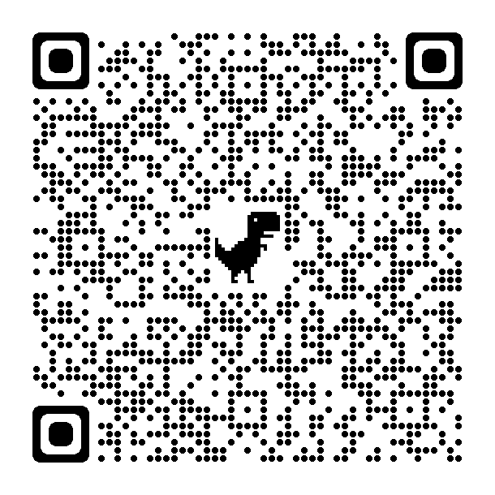
Марина Соломонова: «Библиотека – это экопривычка против культуры потребительского поведения» https://spbdnevnik.ru/news/2022-11-19/marina-solomonova-sovremennye-deti-hotyat-chitat-knigi-gde-est-nadezhda-na-horoshiy-final
Любое пространство для детей превратилось в место, условно, насилия над ними, потому что жизнь детей жестко регламентирована. Даже в библиотеки они приходят организованными группами или с родителями. Досуг детей заполняют всевозможными планами развития, чтобы они, не дай бог, не болтались по улицам. В итоге времени для чтения почти не остается. Мы сейчас пытаемся понять, как организовать пространство, чтобы в библиотеках было комфортно и детям, и взрослым, но с приоритетом на добровольное, свободное посещение – а это, конечно же, решают родители
Совсем недавно многим не нравились молодые мамы с младенцами, которые неожиданно начали вести активный образ жизни. Помните, сколько споров вызывали дети в музеях? Вдруг оказалось, что русские культурные институты не готовы к этой аудитории. Мы хотим сделать максимально дружелюбным пространство для дошкольников и детей младшего школьного возраста и их родителей, собирать книги именно для них

Slide 11
Интервью с писателем Натальей Вишняковой https://dzen.ru/a/Y329tbPC4TtszLdY
Новинка «Черничка» — это многостраничная (376 полос!) книжка для младшеклассников о десятилетней непоседе и ее незабываемых летних каникулах. Вас ждут приключения и путешествия, деревенские легенды и детективные истории, библиотечные загадки и сказки! Это история беззаботного детства со всеми чудесами, которые могут происходить только тогда, когда в них по-настоящему веришь.
- Как родился замысел «Чернички»? Чем вы вдохновлялись?
- То, чем я вдохновляюсь, никогда не отвечает на вопрос «что?» Правильнее будет спросить: «Кто?» Есть человек — есть история. Сама по себе она не рождается, только из реального общения. Так что, да, на свете живут Черничка, Василиса, тетушка Евгения — под другими именами, конечно. Хозяйка библиотеки Людмила Саввична — тоже реальное лицо, одна из героинь моего детства. И история о том, как девочки тайно проникают в библиотеку, чтобы подарить Людмиле Саввичне букет цветов произошла на самом деле. Тогда у меня неожиданно проявился талант взломщика — но, к счастью, с благой целью. Только мы подкинули огромный букет сирени, а не васильков. Но это — детали
https://www.labirint.ru/books/875992/

Slide 12
Елена Борода о подростках и книге «Zoom. Карантинная история» https://mel.fm/vospitaniye/intervyu/5037268-knigi--eto-vitaminy-kak-pisat-dlya-podrostkov-tak-chtoby-oni-zakhoteli-chitat
«Стоит сломать стереотип о том, что книга — это учебник. Книга ничего никому не должна. Хорошие писатели не дают ответов, а, наоборот, пробуждают вопросы, чтобы нам самим приходилось искать на них ответы. Учит нас не книга, а жизненный опыт, то есть то, что заставило тебя пережить эмоции, сильные чувства, потрясения. А книги — это витамины, которые помогают усваивать этот жизненный опыт. Без них он либо усвоится не полностью, либо вообще пройдет мимо»
https://www.litres.ru/elena-boroda/zoom-karantinnaya-istoriya/

Slide 13
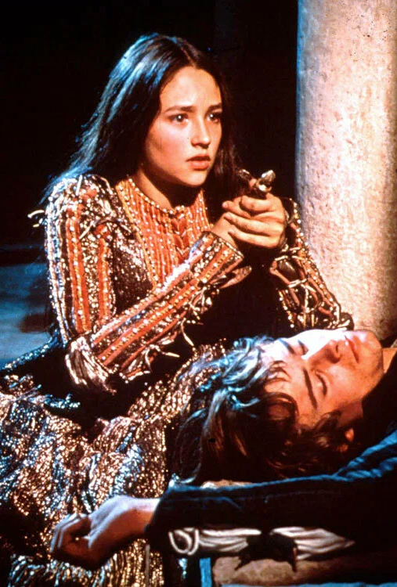
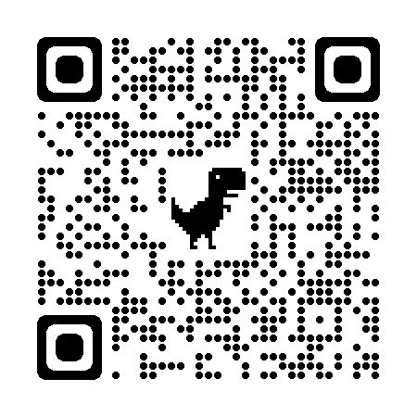
Елена Жаворонкова. Ромео и Джульетта: история сюжета https://dzen.ru/a/Y3H1_yKyzlx6EO69
У трагедии богатая предыстория. Ну а сам Шекспир взял за основу одну из итальянских новелл с таким же сюжетом, естественно, дополнив и переработав ее. Известно, что драматург сам ничего не придумывал, а брал уже готовые сюжеты других авторов. К счастью, современного авторского права в те времена не существовало, а то Шекспира засудили бы за плагиат

Slide 14
Буратино — это Гумилев?! Как Толстой придумал своего героя Какая может быть связь между поэтом-акмеистом Николаем Гумилевым и героем детской повести Алексея Толстого? Рассказывает Валерий Шубинский, автор курса «Николай Гумилев в пути» https://arzamas.academy/mag/1151-buratino
Общеизвестно, что сказка Алексея Николаевича Толстого «Золотой ключик, или Приключения Буратино» (1936) — ремейк сказки Карло Коллоди «Приключения Пиноккио. История деревянной куклы» (1881). Слово il burattino по-итальянски означает «кукла». Толстой в предисловии так описывает историю создания книги:
«Когда я был маленький — очень, очень давно, — я читал одну книжку: она называлась „Пиноккио, или Похождения деревянной куклы“ (деревянная кукла по-итальянски — буратино). Я часто рассказывал моим товарищам, девочкам и мальчикам, занимательные приключения Буратино. Но так как книжка потерялась, то я рассказывал каждый раз по-разному, выдумывал такие похо­ждения, каких в книге совсем и не было»
На самом деле сказка «Пиноккио» не переводилась на русский до 1906 года. Толстому в это время было уже двадцать три года. В 1922–1923 годах, будучи в эмиграции, он редактировал новый перевод «Пиноккио», выполненный Ниной Петровской, одной из «роковых женщин» Серебряного века, возлюбленной Брюсова и Андрея Белого

Slide 15
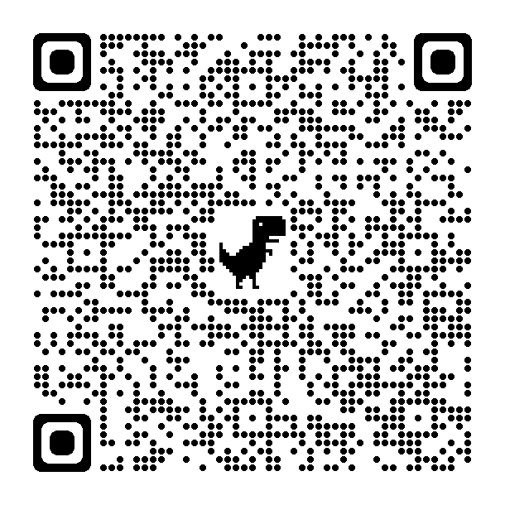
Елена Дорофеева. Как учебник по географии стал самой популярной шведской книгой для детей? Сельма Лагерлёф https://godliteratury.ru/articles/2022/11/21/kak-uchebnik-po-geografii-stal-samoj-populiarnoj-shvedskoj-knigoj-dlia-detej-selma-lagerlef
Путешествие мальчика на спине гуся открывало для писательницы невероятные возможности. Она могла показать своим читателям буквально всю Швецию: неповторимый облик и историю ее провинций и городов, рек и озер, островов и шхер, гор и лесов, поместий, замков и соборов, а также сельское и лесное хозяйство, промышленность каждой области. Кстати, в книге нет ни одного придуманного наименования, будь то название речушки или хутора, средневекового замка или сахарного завода. Подробно показан быт сельских жителей, орудия их труда, устройство жилищ

Slide 16
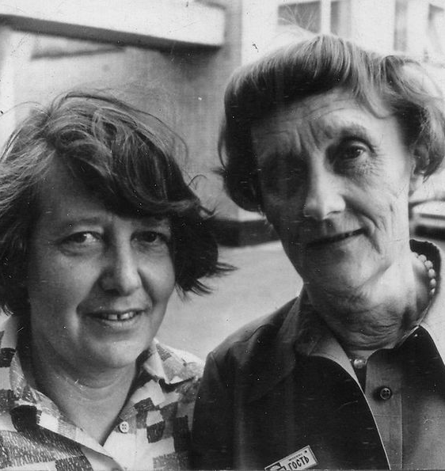
Елена Дорофеева. Астрид Линдгрен в России, или Как переводчики Карлсона делили https://godliteratury.ru/articles/2022/11/14/astrid-lindgren-v-rossii-ili-kak-perevodchiki-karlsona-delili
Лилианна Зиновьевна была очень трудолюбивым человеком — к тому же скандинавские языки были во многом близки с хорошо знакомым ей немецким. Она стала брать в издательстве стопки скандинавских книг, надеясь найти что-то интересное. Долгое время ей не везло: за красивыми обложками и иллюстрациями не было ничего, трогающего душу. Но однажды Лунгина заметила в авоське с книгами обложку: летящий человечек с пропеллером на спине и надпись «Karlson på taket». Вот как Лунгина пишет об этом в своих воспоминаниях: «Я начала читать и буквально с первой же страницы увидела, что это не просто книжка, что это чудо какое-то, что это то, о чем можно лишь мечтать. Что это изумительная по интонации, по забавности, по простоте, по фантастичности выдуманного образа вещь» (О. Дорман «Подстрочник». М., 2010, Стр. 255)

Slide 17
Нон-фикшн
Нехудожественная литература

Slide 18
Ольга Патрушева. Смотри: Байкал! (Самокат, 2022)
https://www.labirint.ru/books/907129/

Slide 19
Дмитрий Мажоров. Золото (Поляндрия, 2022). https://www.timeout.ru/spb/feature/moya-prelest-kak-rasskazat-detyam-o-zolote
Что такое Золото?
И какие у него свойства?
Почему оно такое ценное?
Как это вещество добыть?
В этой книге тебя ждёт целый мир, где люди разных профессий каждый день превращают невзрачный серый камень в блестящий золотой слиток
Ты узнаешь, насколько опасна золотая лихорадка, как найти золото, если его не видно, для чего в золотодобыче нужны пузырьки и электричество, что такое царская водка, почему некоторые руды такие упорные и многое другое. Тебя ждут драги и гигантские самосвалы, карьеры, подземные города и высокотехнологичные лаборатории
https://www.livelib.ru/book/1007647186-zoloto-dmitrij-mazhorov

Slide 20
Виталий Константинов. Все деньги мира. От ракушек до криптовалюты (Пешком в историю, 2022) https://www.youtube.com/watch?v=vdQB8c9kEsQ
https://www.labirint.ru/books/901909/

Slide 21
Кристина Штайнляйн. Весь мир полон энергией. Всё о силе, которая нами движет (Пешком в историю, 2022)
https://www.labirint.ru/books/908399/

Slide 22
Беатриче Мазини. Мифы Древней Греции. Голоса женщин (Пешком в историю, 2022) https://www.labirint.ru/reviews/goods/901141/
https://www.labirint.ru/books/901141/
https://www.labirint.ru/books/901141/

Slide 23
Бертран Бэка, Шацма. Наука в комиксах. Том 1: Пространство-время (Пешком в историю, 2022) https://www.labirint.ru/reviews/goods/903477/
https://www.labirint.ru/books/903477/

Slide 24
Бенжамен Лакомб, Себастьян Перез. Лучшая мама на свете (Махаон, 2022) https://www.youtube.com/watch?v=RRYuCcjBE48
https://azbooka.ru/books/lychshaya-mama-na-svete

Slide 25
Книги для младших школьников
Новинки и переиздания

Slide 26
Юлия Кузнецова. Варя и Оля – школьные перемены («Пять четвертей», 2022) https://www.labirint.ru/reviews/goods/881878/
После головокружительных каникул, проведённых летом на даче, Варя и Оля отправляются в город. Каждая в свой - грустно расставаться. Но случается чудо: переезд! Девчонки снова вместе, а значит, школьные перемены начинаются. Варю, неутомимую изобретательницу, и Олю, мечтательную художницу, ждут осенние приключения и немало трудностей: их дружба вновь проверяется на прочность
Юлия Кузнецова - писатель, преподаватель, филолог, автор многочисленных произведений для детей и подростков: сказок, детективов, романов, приключенческих и психологических повестей, рассказов. Лауреат премии имени В. П. Крапивина, премий "Заветная мечта", "Большая сказка" и "Книгуру". Проиллюстрировала новую повесть о Варе и Оле художник Дарья Крюкова, уже полюбившаяся читателям. Ей великолепно удалось передать атмосферу книги и раскрасить её в сочные осенние цвета
https://www.labirint.ru/books/881878/

Slide 27
Виктор Ольшанский. Летучий дедушка (Розовый жираф, 2022)
Что делать, если дедушка улетел далеко-далеко, а о том, что он иногда прилетает к своей маленькой внучке, чтобы помочь и выручить из беды, нельзя рассказывать никому: ни маме, ни папе, ни бабушке, ни даже старшей сестре? Приходится встречаться с летучим дедушкой потихоньку и хранить тайну
Детская повесть известного драматурга Виктора Ольшанского — о любви, которая живёт долго, если мы умеем любить и помнить
Это нежная и смешная история про девочку Нину и её любимого дедушку, который научился летать. Обложку и иллюстрации к повести нарисовала Инга Христич. Совсем скоро макет книги отправится в печать. Ждём с нетерпением!
https://shop.bookashki.net/product/letuchiy-dedushka-viktor-olshanskiy

Slide 28
Книги для подростков
Новинки и переиздания

Slide 29
Мария Дубова. Тайна там, где её нет (Albus Corvus, 2022)
Майя - самый обычный подросток, недавно ее родители развелись и мир разлетелся на куски. В школе она участвует в подготовке танцевального представления с особенными детьми. Ее подопечным становится Яков, мальчик с аутизмом, дружба с которым неожиданно дает Майе поддержку и силы двигаться вперед, смеяться, влюбляться и творить
Эта рукопись попала в шорт-лист II сезона Литературного конкурса "Белой вороны"
Мария Дубова (р. 1979) мечтала быть писателем, когда училась в московской школе. Мечтала быть писателем, когда заканчивала факультет журналистики МГУ. Мечтала быть писателем, когда вышла замуж, воспитывала двоих детей, писала статьи и занималась профессиональной фотографией. И наконец время пришло. "Тайна там, где ее нет" - вторая и далеко не последняя книга автора
https://www.labirint.ru/books/907325/

Slide 30
Лилия Каримова. Последний хранитель (Нигма, 2022) https://moscowbookfair.ru/knizhnyie-novinki/?date=&isForChildren=1&dateID=11-2022
Надя тренируется показывать сложные фокусы, ей очень нужно победить в конкурсе юных талантов. В случае выигрыша она обязательно полетит к морю, встретит там моряка, который подарит ей настоящие командирские часы. На самом деле они нужны её брату Артёму. Он болен, сидит в инвалидном кресле, но мечтает стать капитаном дальнего плавания и объехать весь мир. Ни Надя, ни Артём ещё не знают, что Надя - не фокусница, а самая настоящая волшебница. И в её руках судьба всей планеты
https://www.labirint.ru/books/903861/

Slide 31
Ярослав Свиридов. Апс (Нигма, 2022). Серия «Всякое такое» https://www.labirint.ru/books/903860/
В школе переполох. Учитель Виктор Геннадьевич принёс на урок не спортивный кубок, не артиллерийский снаряд и даже не термос с чаем. Он принёс КАПСулу времени! Никто толком не знает, для чего она нужна. Но необходимо написать письмо потомкам. С этого дня все ученики 6 «Д» оказываются втянуты в непредсказуемые события. Хотя как мирно всё начиналось…
Вы когда-нибудь сочиняли письмо потомкам? Вот ученикам 6 «Д» пришлось. Оказалось, что это очень непростое дело. В какой-то момент ситуация вышла из-под контроля и события завертелись с космической скоростью
Редактор, журналист, драматург и писатель Ярослав Свиридов знает, как рассказать смешно о серьёзном. Его герои – обыкновенные школьники в необыкновенных ситуациях. Но на их месте мог оказаться каждый из нас
Книга, которую родители будут отбирать у своих школьников. И не потому, что там что-то ТАКОЕ, а просто чтобы самим почитать, посмеяться и отвлечься. Хорошие книги сейчас работают как антидепрессанты. А уж хорошие книги, которые можно читать всей семьей, обсуждая любимые моменты, они и вовсе на вес золота
https://www.biblio-globus.ru/product/10888184

Slide 32
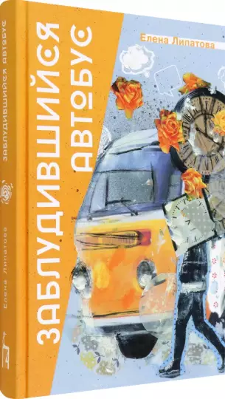
Елена Липатова. Заблудившийся автобус (Пять четвертей, 2022) https://www.labirint.ru/reviews/goods/893858/
Знаменитый детский писатель, живой классик Вадим Рокотов почти не пишет новых стихов: всё время занимают эфиры на радио, банкеты литературных премий, заседания оргкомитетов, рукописи молодых авторов… Да и страшновато, честно говоря, создать что-то принципиально другое, когда у тебя такая устоявшаяся репутация
Вот бы повернуть время вспять, получить второй шанс…Снова стать никому не известным начинающим автором, штурмовать редакции с экспериментальными стихами, влюбиться, наконец. Звучит заманчиво! Хочешь? Пожалуйста… Но что, если новая жизнь окажется неудачной?
Елена Липатова - автор книг стихов и прозы для детей и подростков, лауреат премии имени С. Маршака, победитель конкурса имени С. Михалкова, финалист конкурса имени К. Чуковского. "Заблудившийся автобус" - пронзительная книга о времени, взрослении и творчестве. Коллаж Анны Знаенок, украсивший обложку книги, напоминает, что жизнь каждого из нас состоит из множества фрагментов-воспоминаний, отказаться от которых не так уж легко.
https://www.labirint.ru/books/893858/

Slide 33
Джессика Каспер Крамер. Список немыслимых страхов (Самокат, 2022) https://samokatbook.ru/catalog/knigi-podrostki/spisok-nemyslimykh-strakhov/
Нью-Йорк, 1900-е. Жизнь десятилетней Эсси О’Нил в одночасье переворачивается вверх тормашками: спустя несколько лет после смерти её папы мама снова выходит замуж. И мало того, что отчим Эсси немец, а значит, чужак, так ещё и работает главным врачом карантинной больницы. Туда отправляют неизлечимо больных пациентов, чтобы изолировать от общества. Туберкулез, оспа, брюшной тиф, холера — от одних лишь названий болезней бросает в дрожь, а Эсси предстоит жить рядом с больницей и каждый день подвергаться риску заболеть и умереть. Как будто мало ей других страхов, которые она вносит в свой список, чтобы меньше бояться!
Оказавшись в новом доме, огромном и мрачном особняке, Эсси узнаёт, что из больницы пропали медсестры и полиция ведёт расследование. Не замешан ли её замкнутый и немногословный отчим в этих таинственных исчезновениях? Эсси затевает собственное расследование, но, чтобы докопаться до правды, ей придётся вспомнить болезненное прошлое и посмотреть в лицо своим страхам
https://www.labirint.ru/books/903444/

